Slide 1


Creó: Jeremías
Para: Mis: pps
Música: Aquellos ojos verdes
Guitarra Clásica
San Vicente de la Barquera
Un estuario, una histórica iglesia gótica, un antiguo convento, un castillo, una pausa en la ruta que une el Camino de Santiago de la costa con el Camino Francés. Playas, y una enorme área protegida (Oyambre). Son demasiadas las razones para no resistir enamorarse de San Vicente de la Barquera:
San Vicente de la Barquera es un municipio de la comarca costera occidental de Cantabria (España). Limita con el mar Cantábrico y los municipios de Valdáliga, Herrerías y Val de San Vicente. Su capital, la villa de San Vicente de la Barquera, se encuentra muy ligada al mar como demuestran todas sus tradiciones, costumbres y sus fiestas más populares. El turismo es su principal actividad debido a la gran belleza natural y patrimonial con la que cuenta la zona. El 80% del término municipal pertenece al Parque Natural de Oyambre y goza de una especial protección regulada por la comunidad autónoma de Cantabria como consecuencia de su extraordinario valor paisajístico y ecológico.

Slide 2
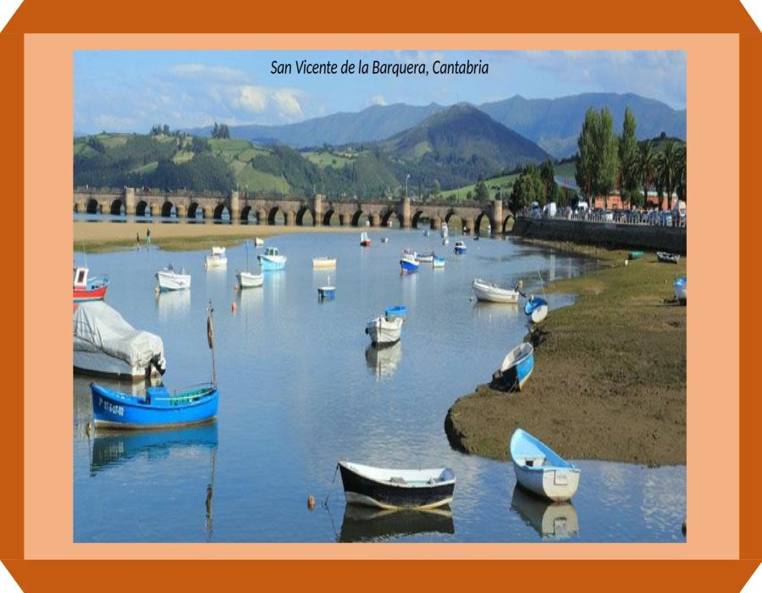

Slide 3
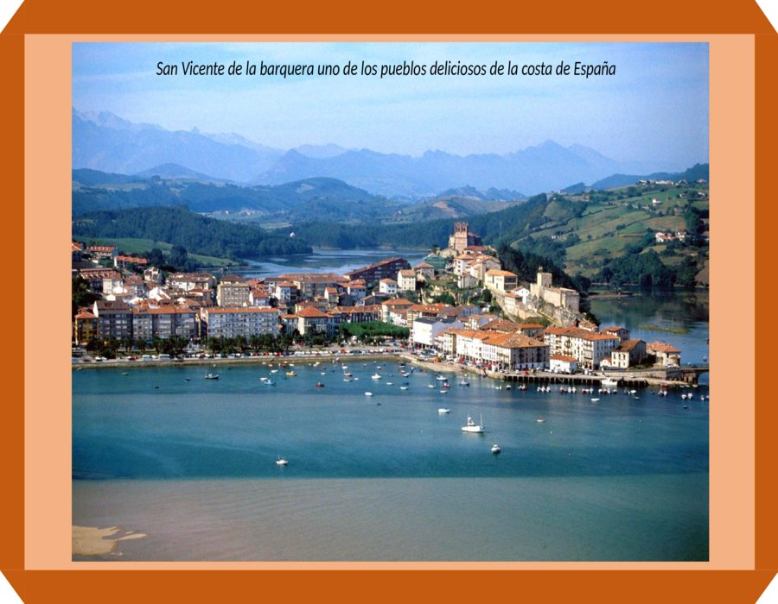

Slide 4
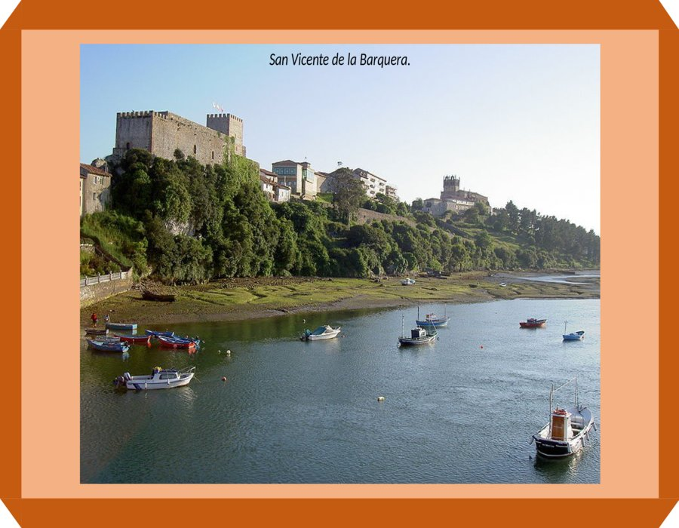

Slide 5
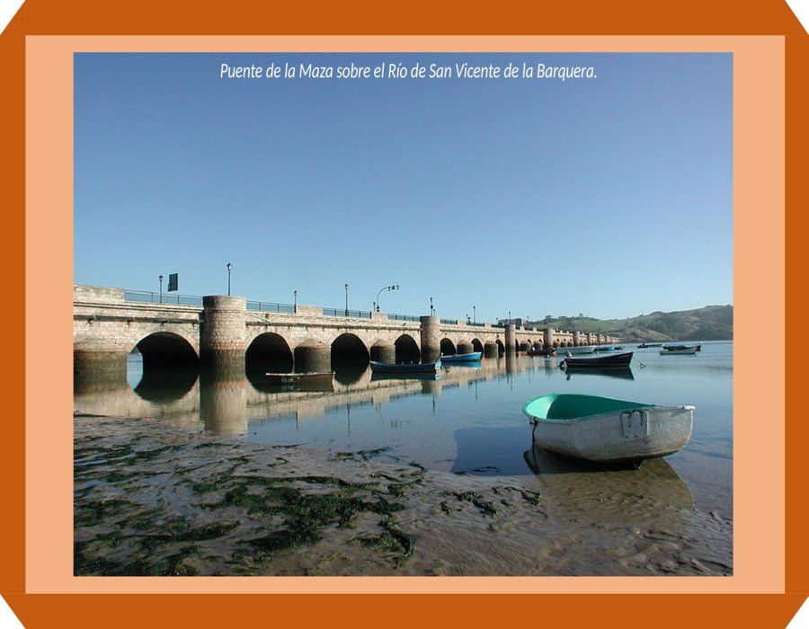

Slide 6
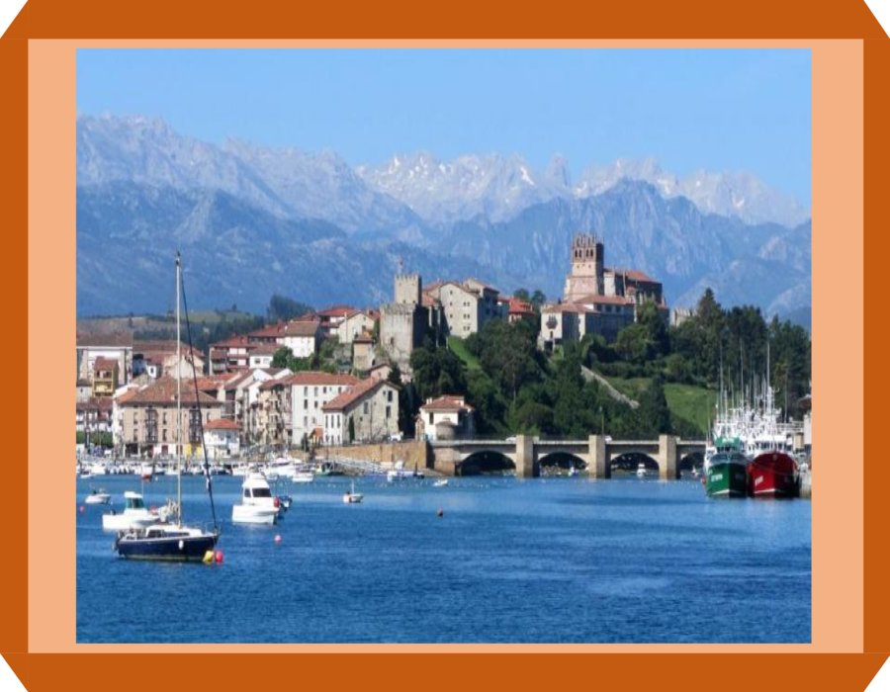

Slide 7
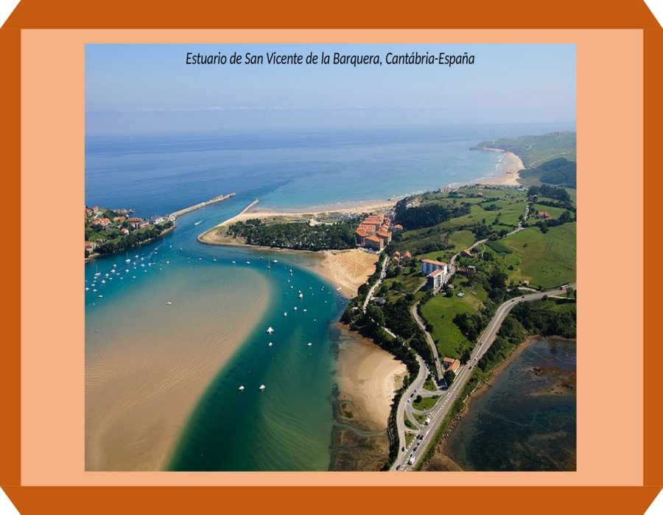

Slide 8
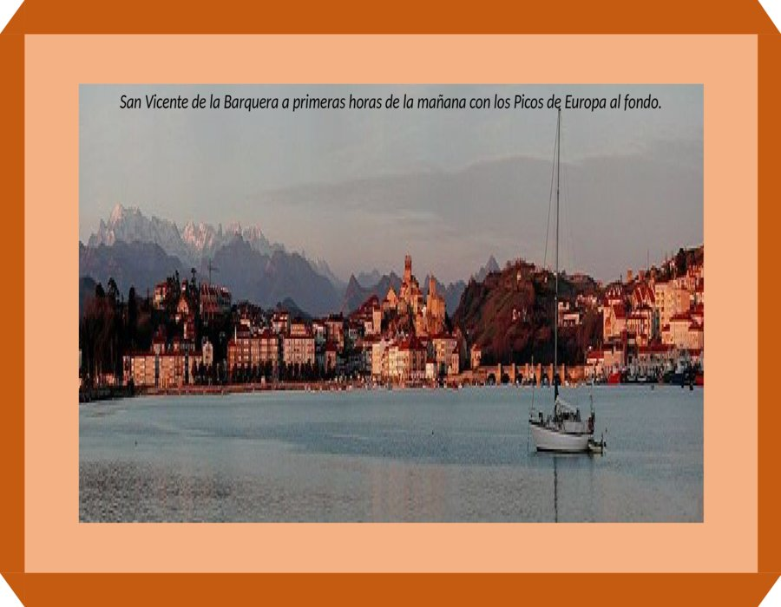

Slide 9
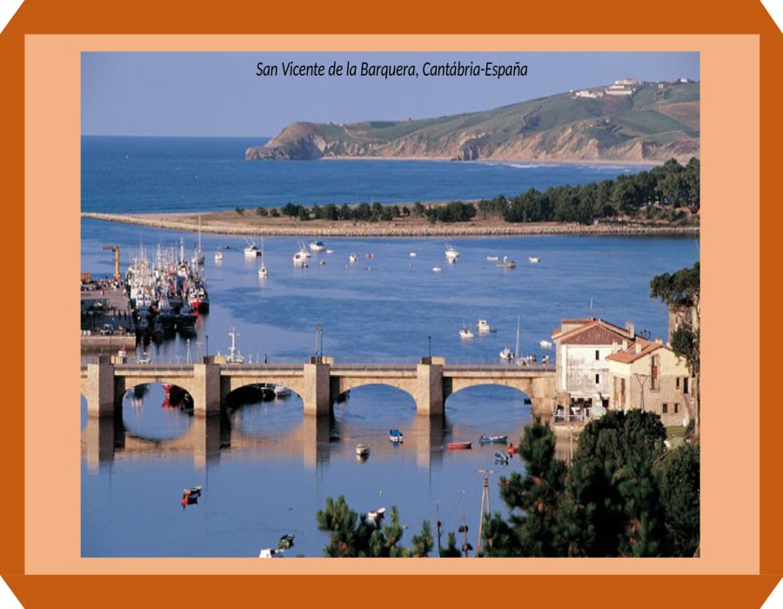

Slide 10
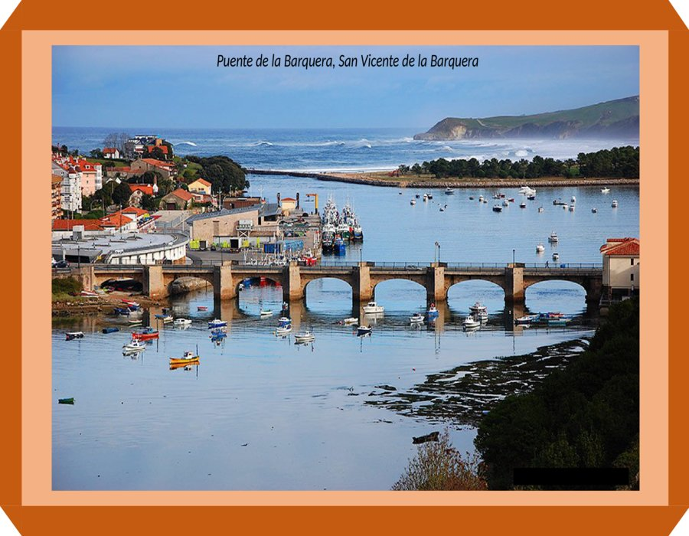

Slide 11
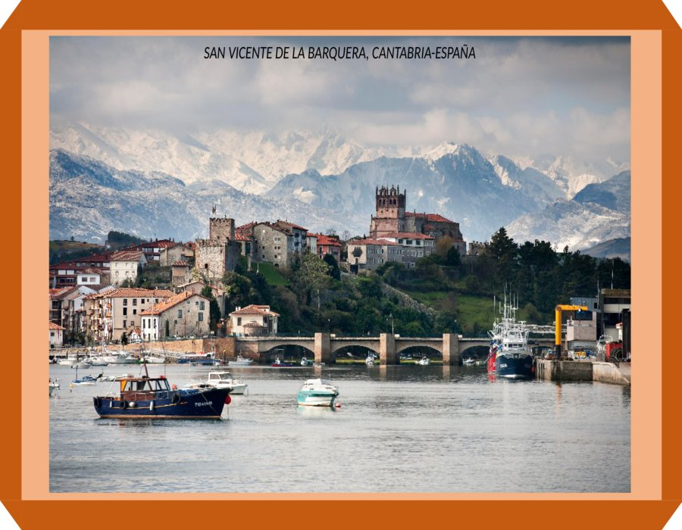

Slide 12


Slide 13
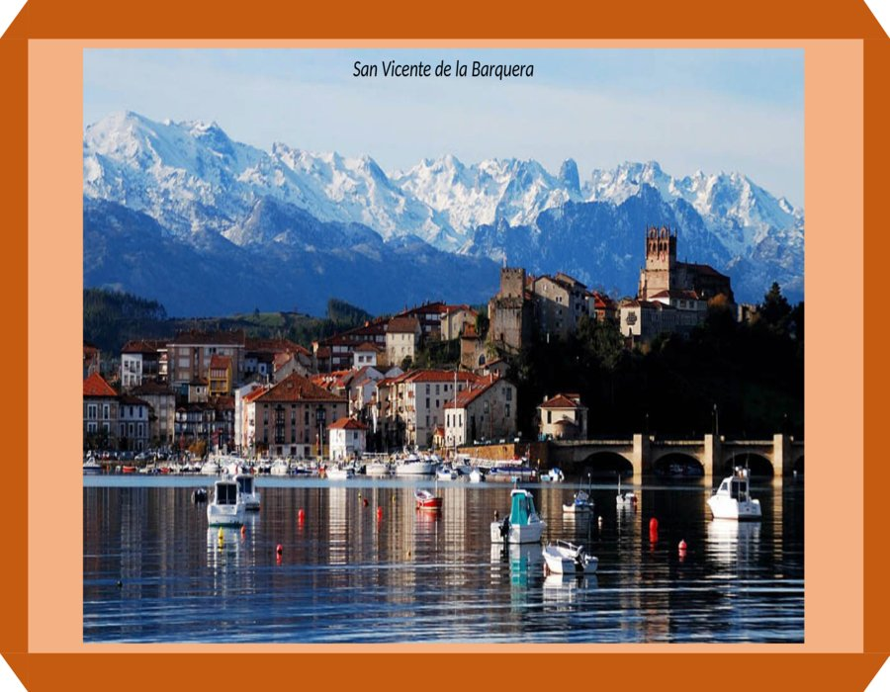

Slide 14
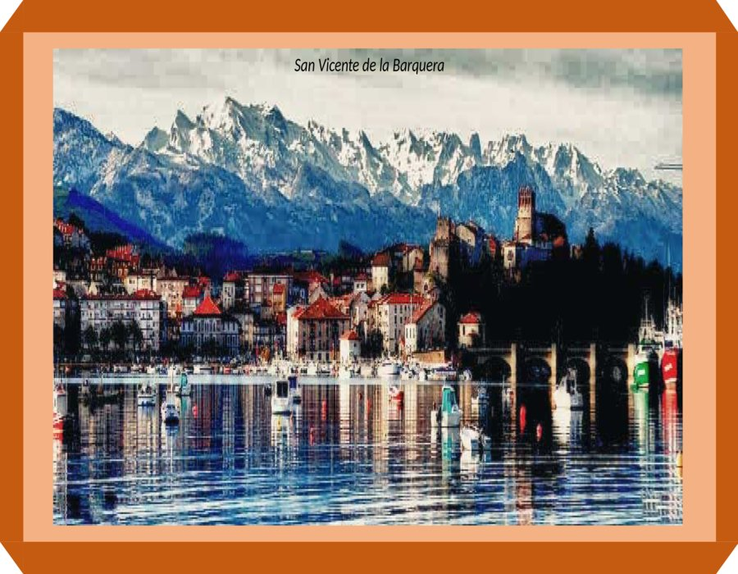

Slide 15
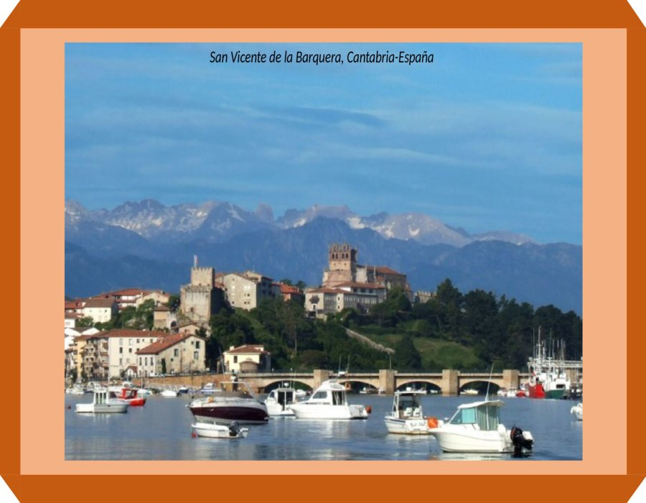

Slide 16
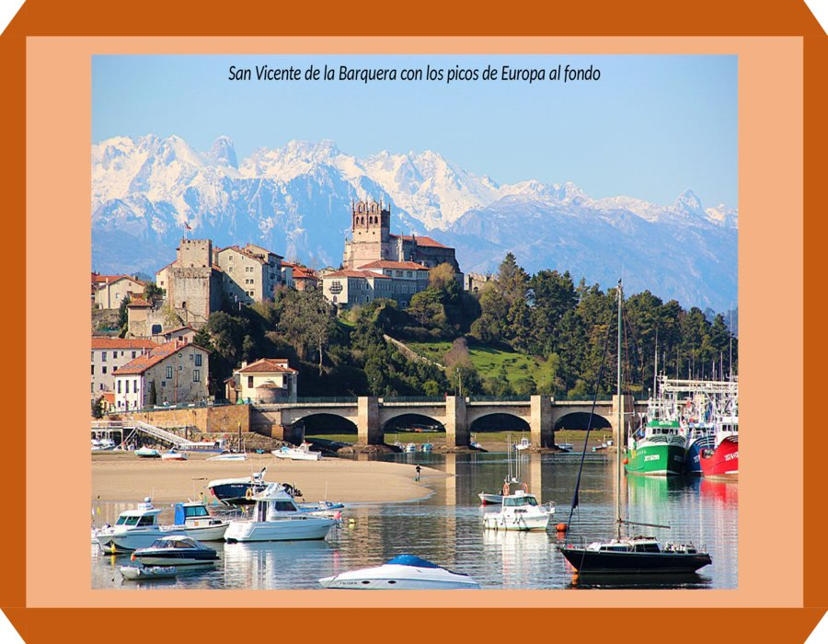

Slide 17
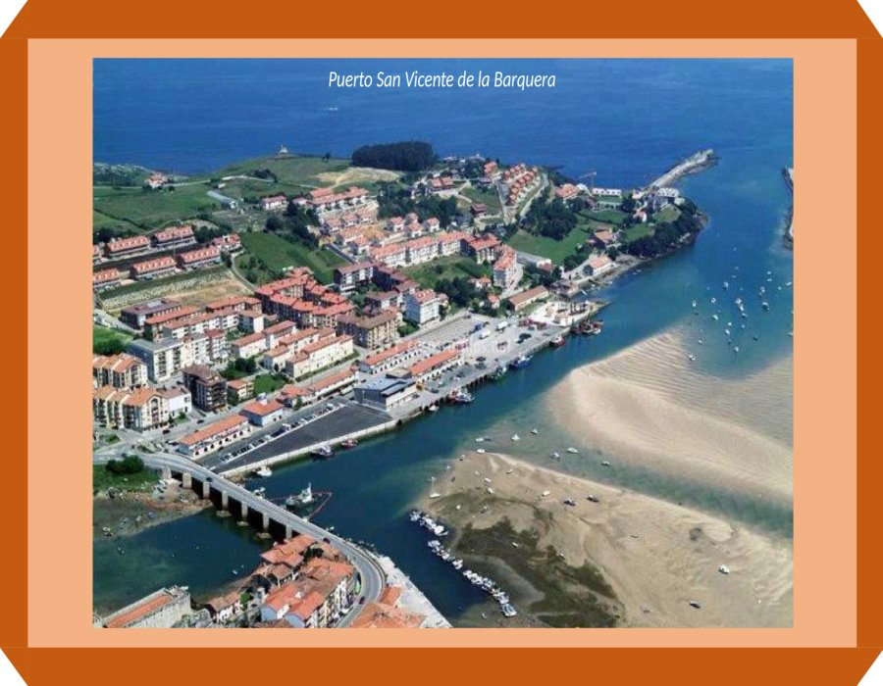

Slide 18
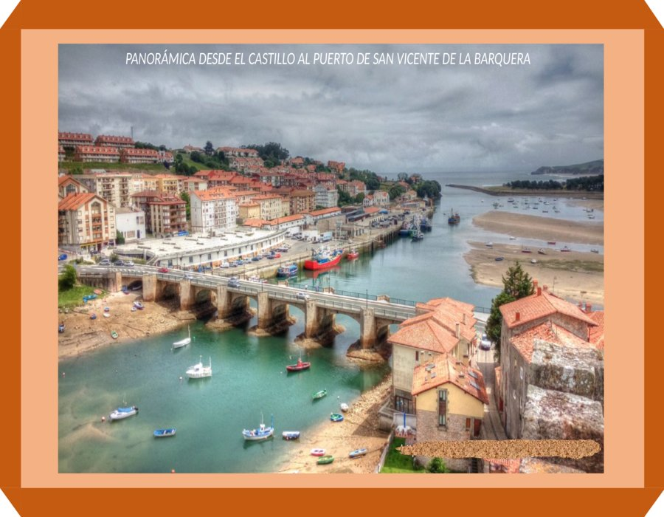

Slide 19
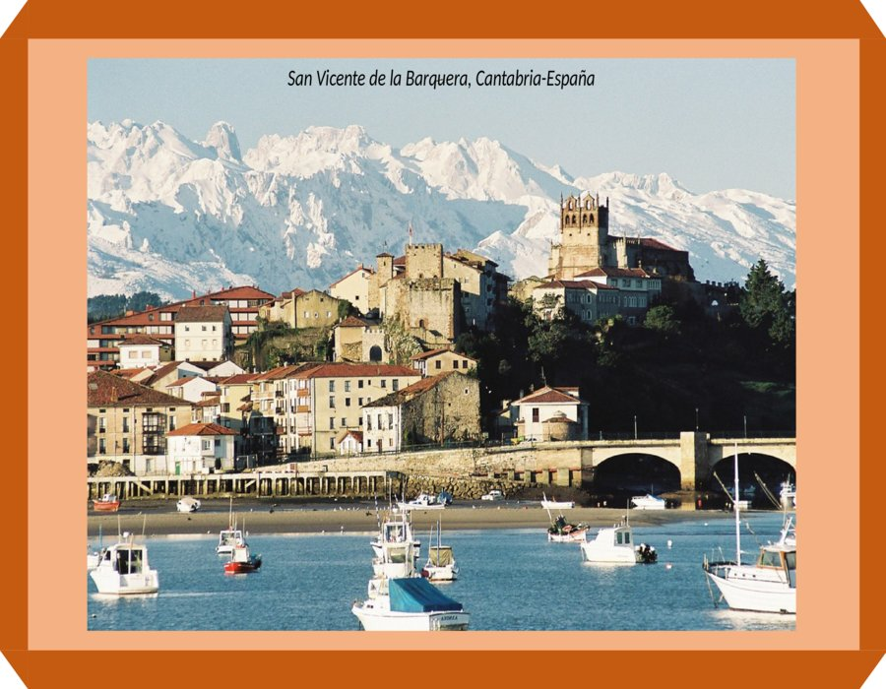

Slide 20
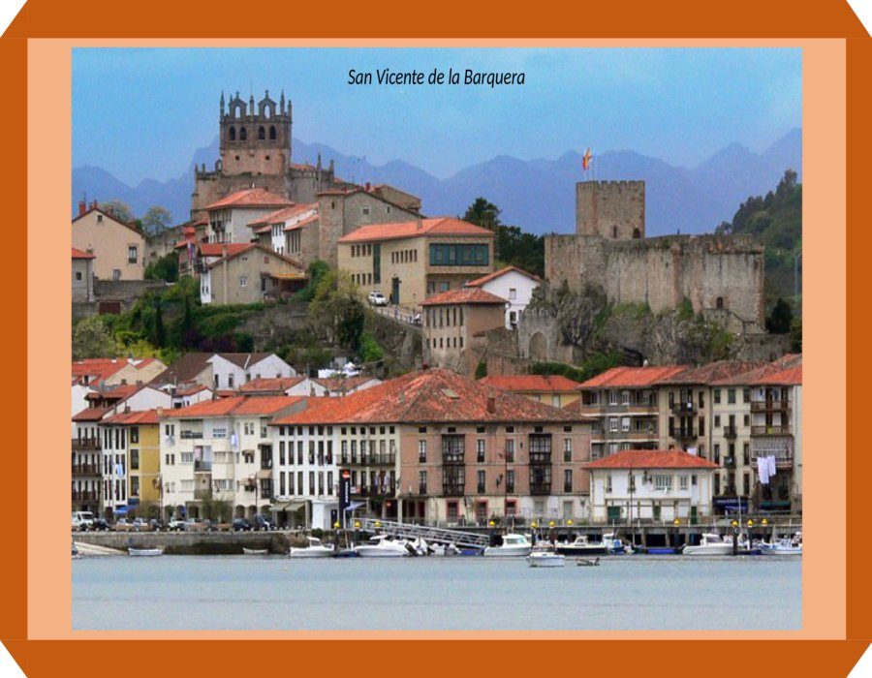

Slide 21
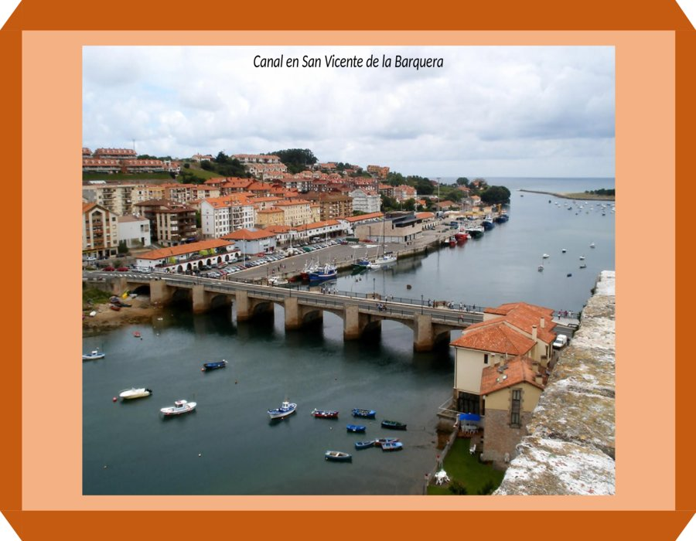

Slide 22
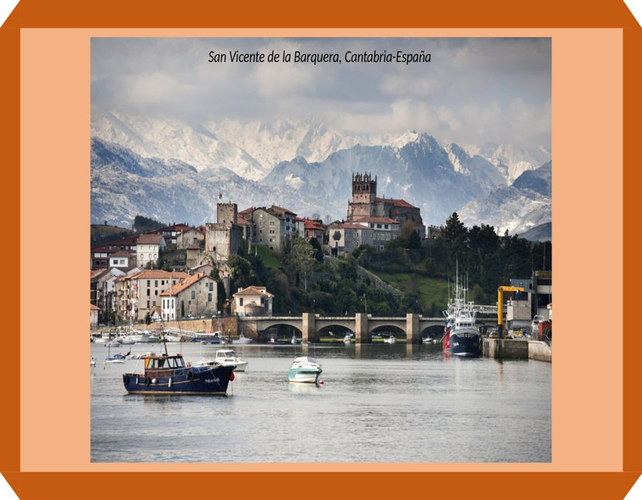

Slide 23
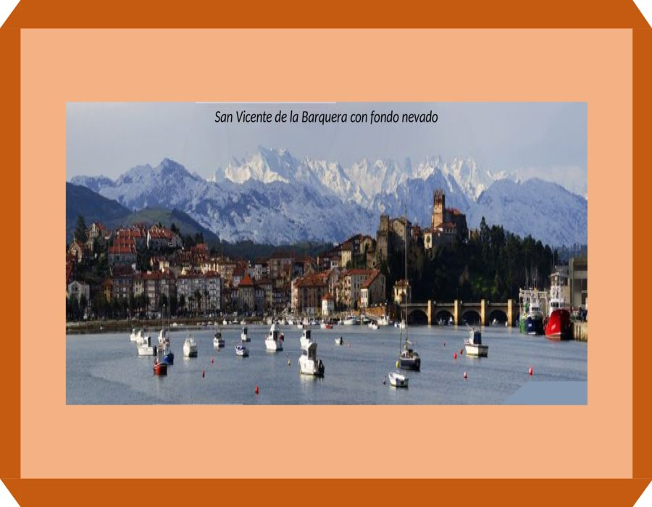

Slide 24
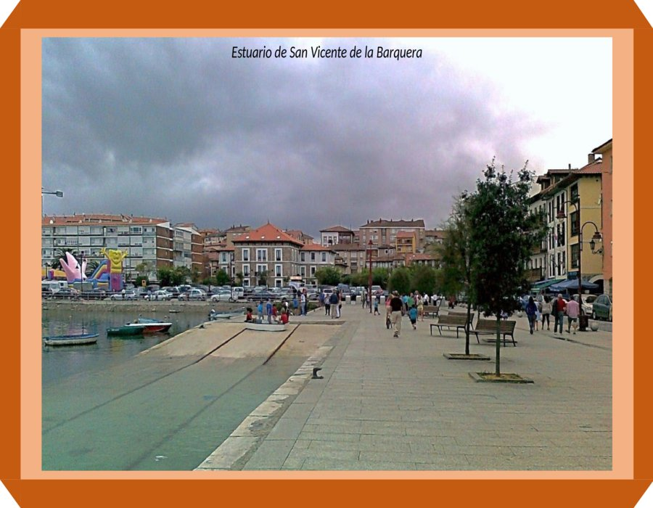

Slide 25
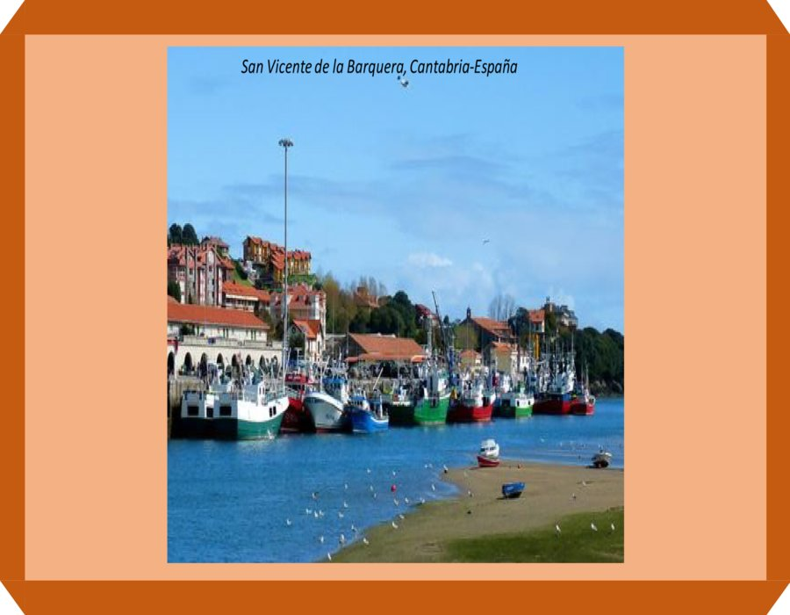

Slide 26
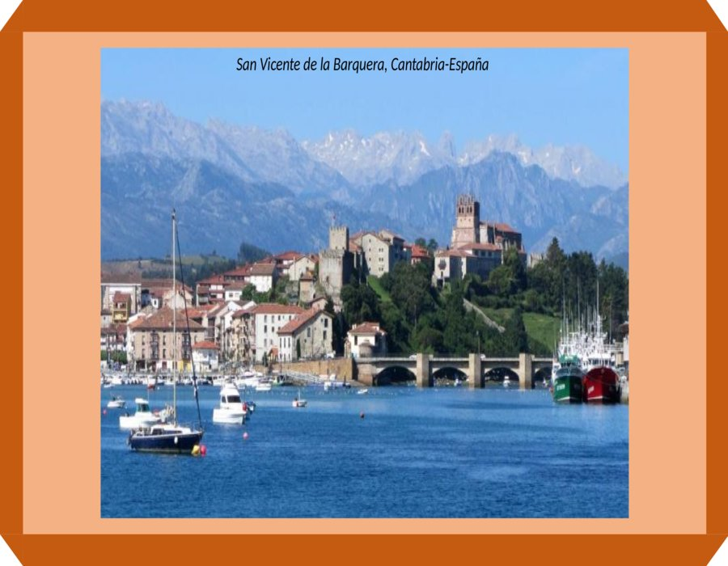

Slide 27
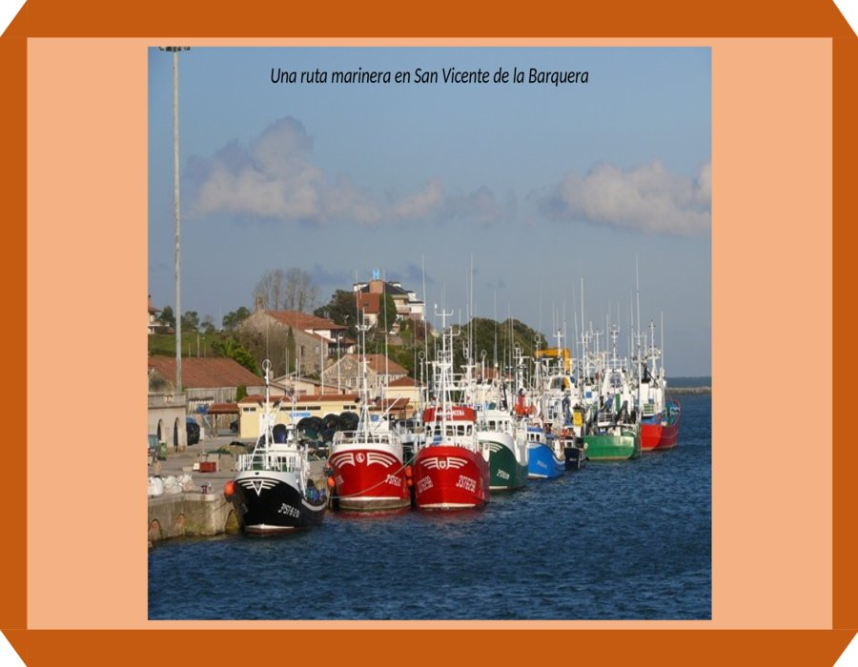

Slide 28
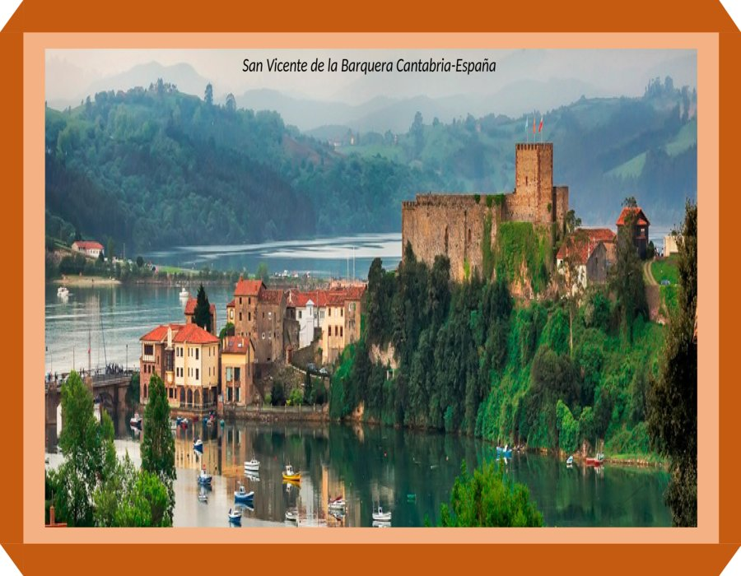

Slide 29
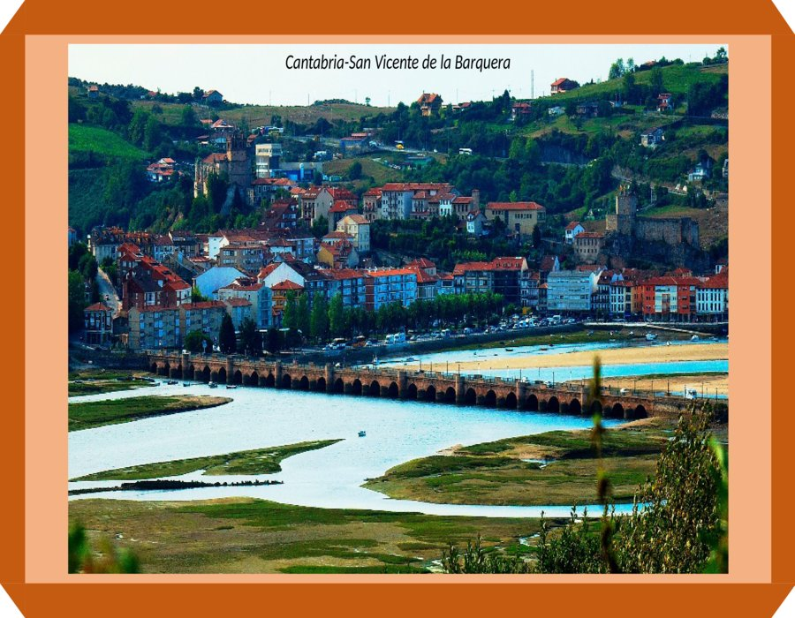

Slide 30
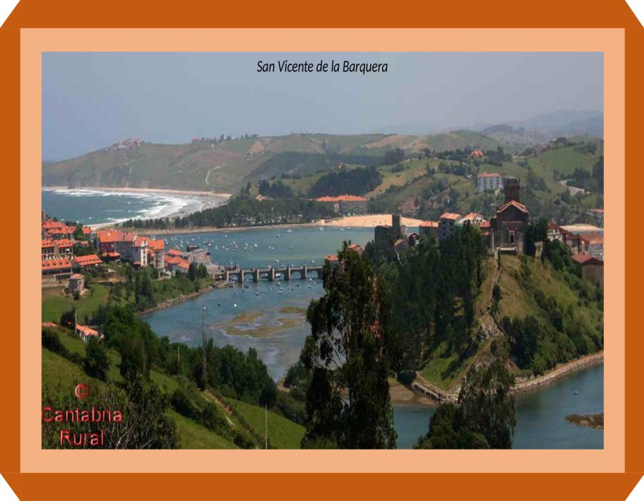

Slide 31
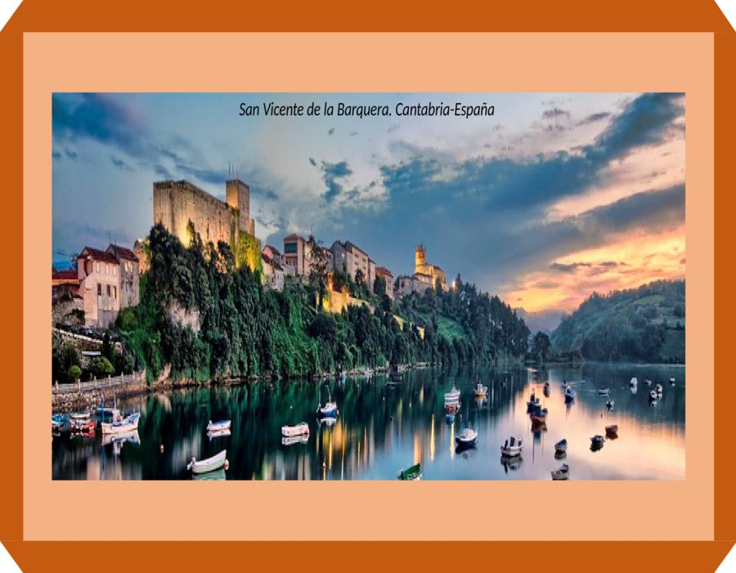

Slide 32


Slide 33
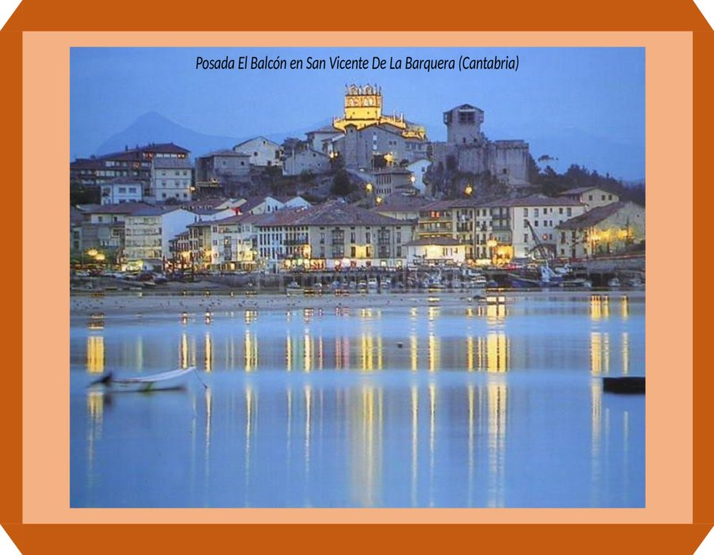

Slide 34
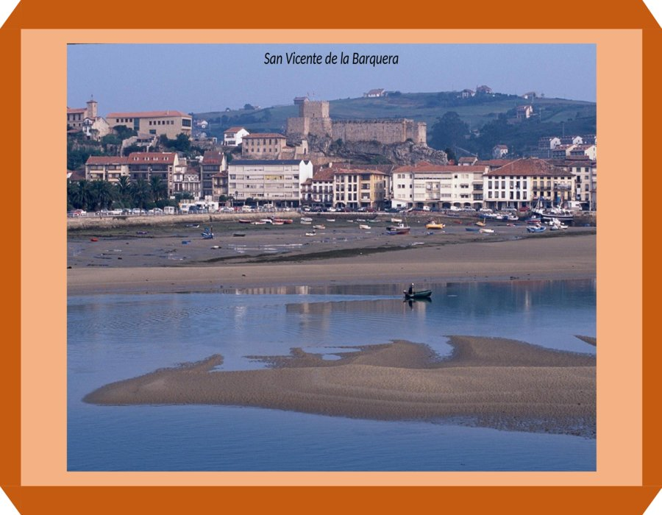

Slide 35
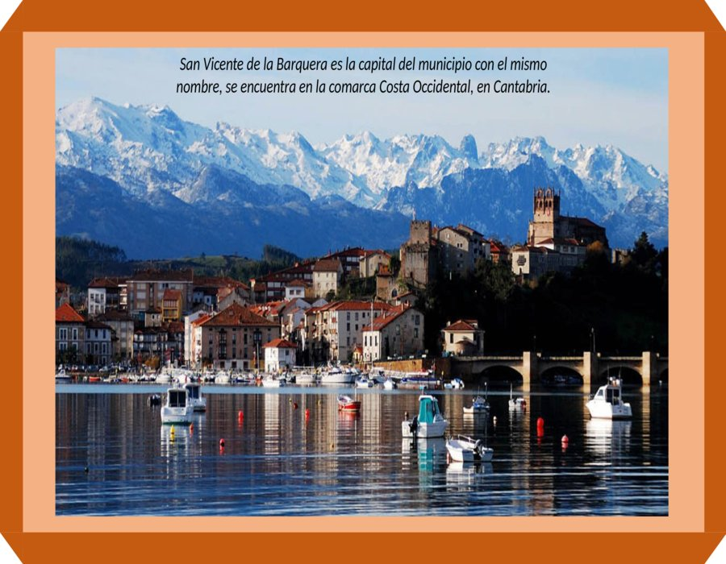

Slide 36
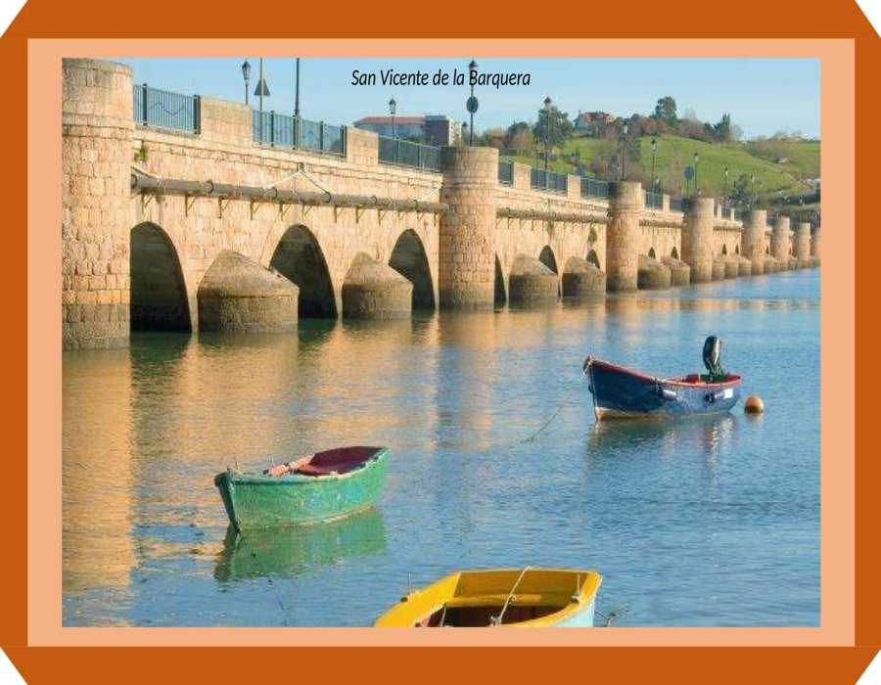

Slide 37
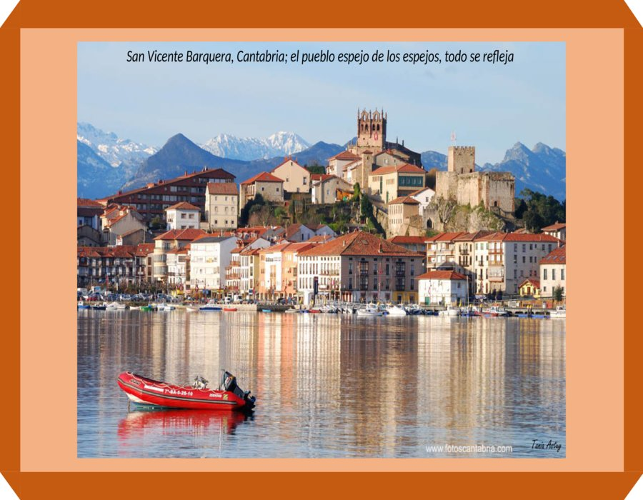

Slide 38
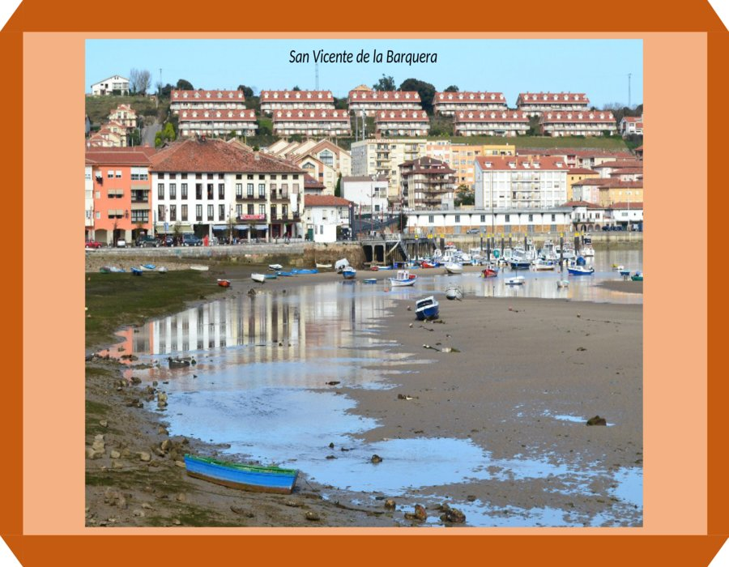

Slide 39
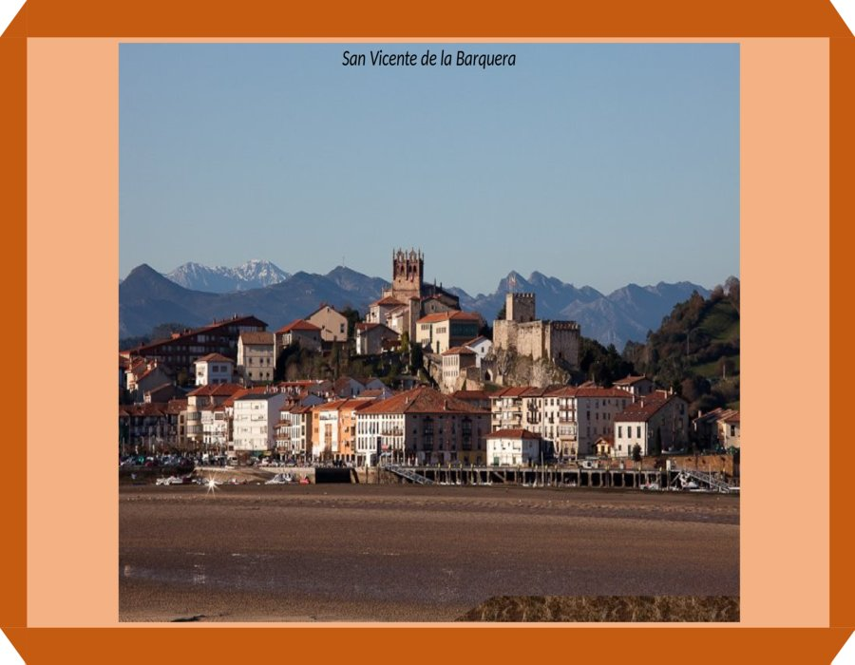

Slide 40


Slide 41
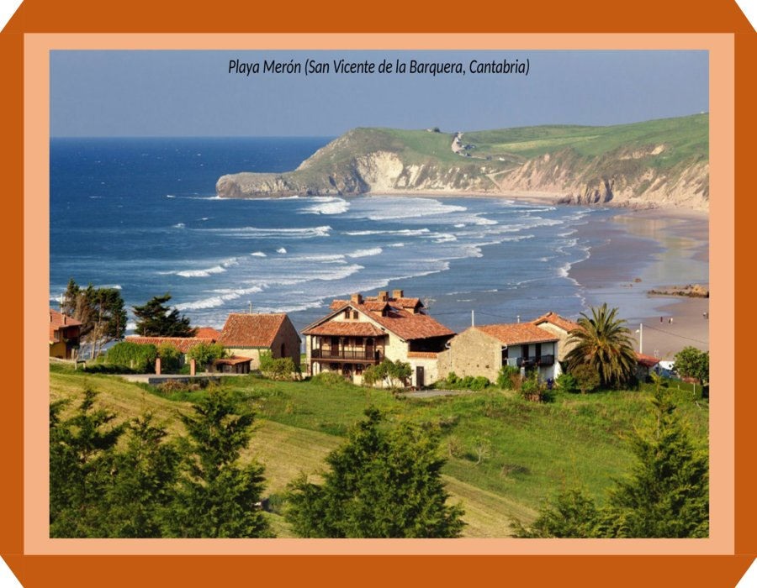

Slide 42
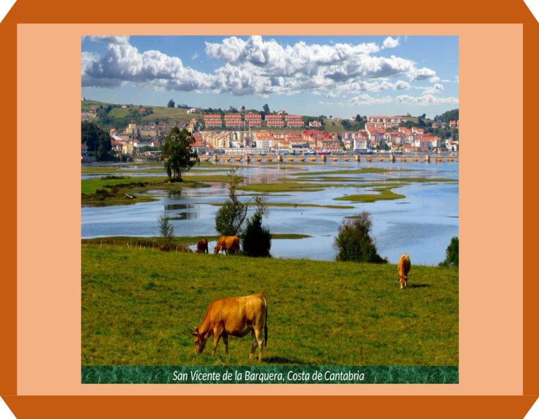

Slide 43
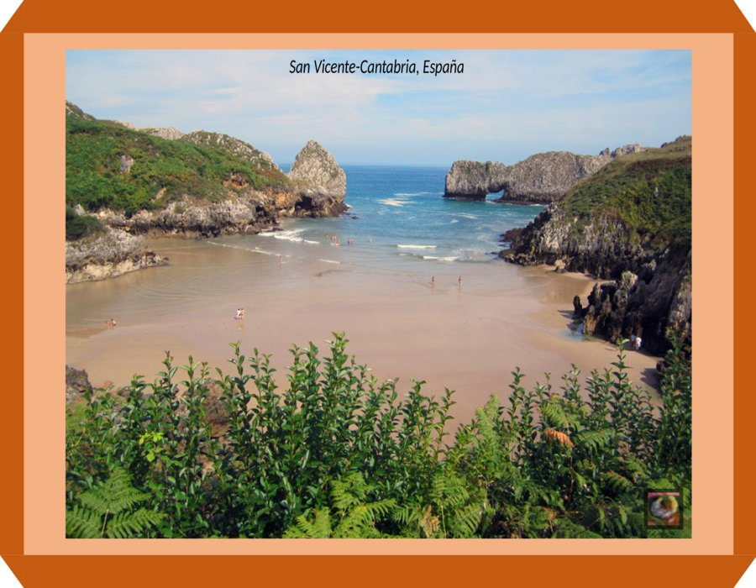

Slide 44
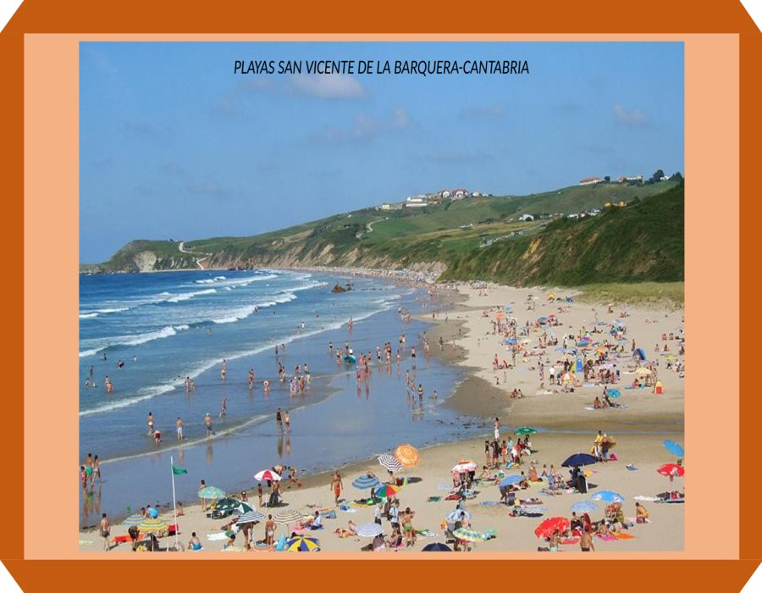

Slide 45
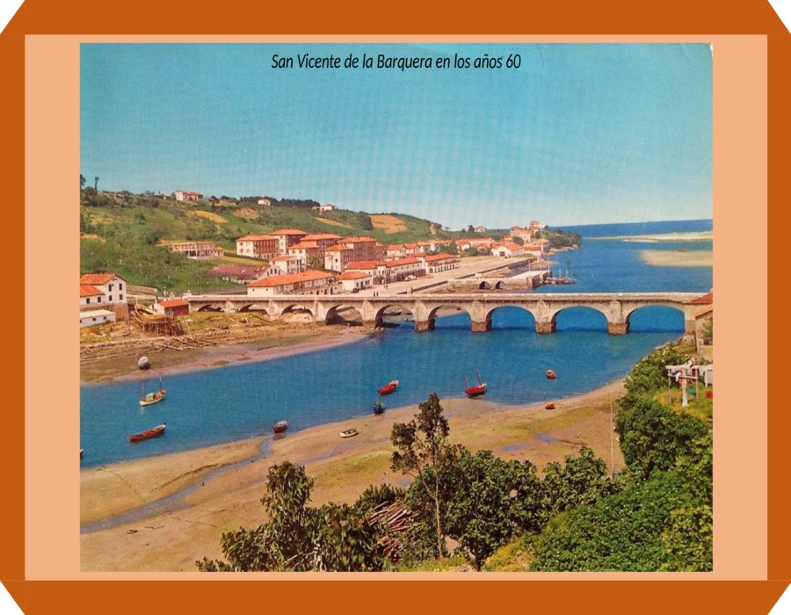

Slide 46
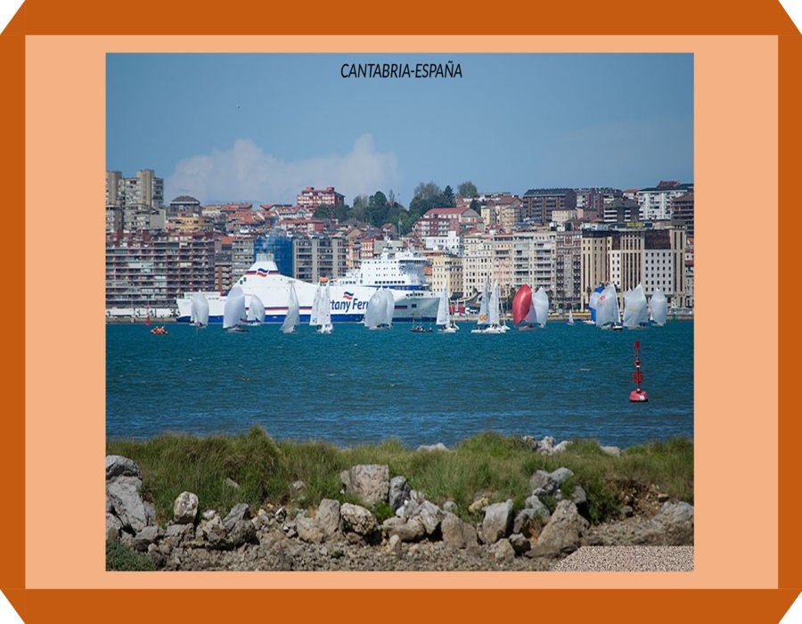

Slide 47
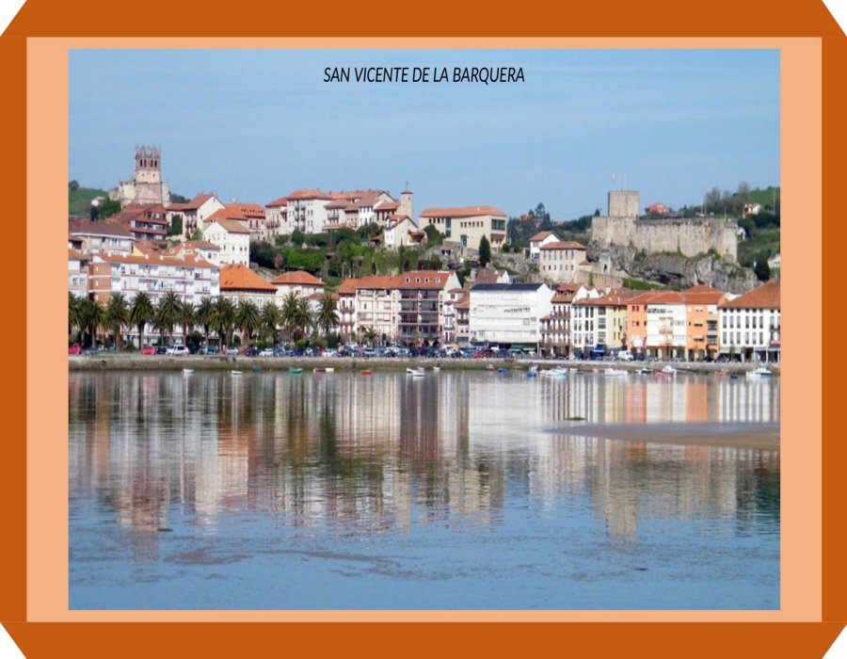

Slide 48
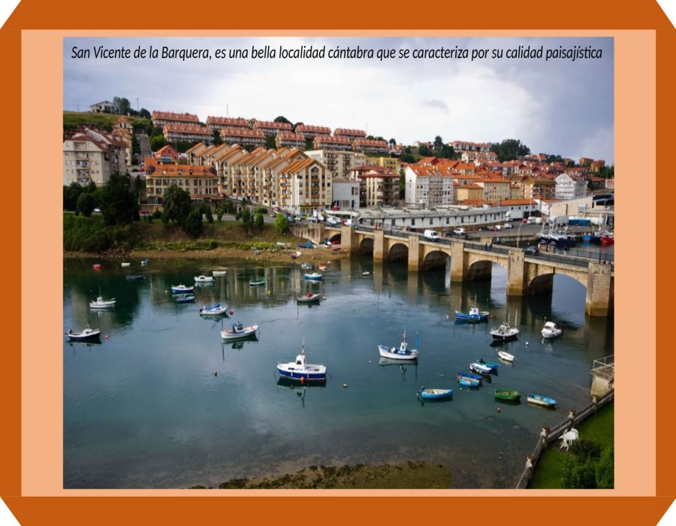

Slide 49
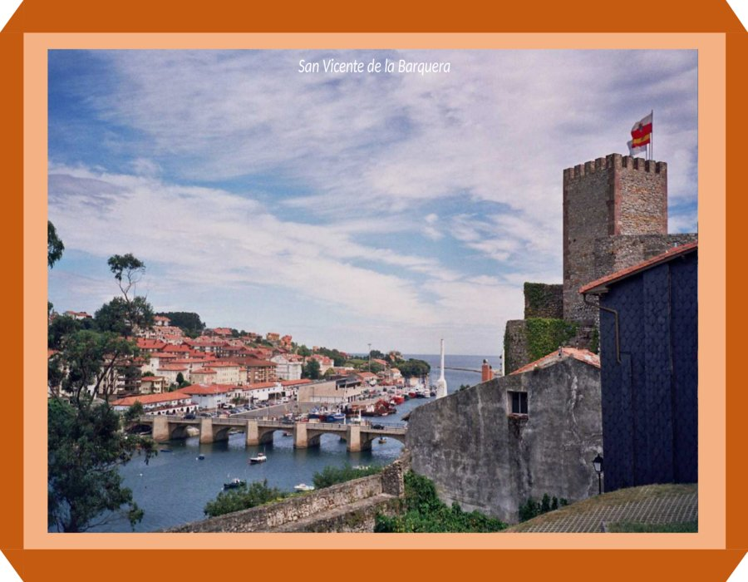

Slide 50
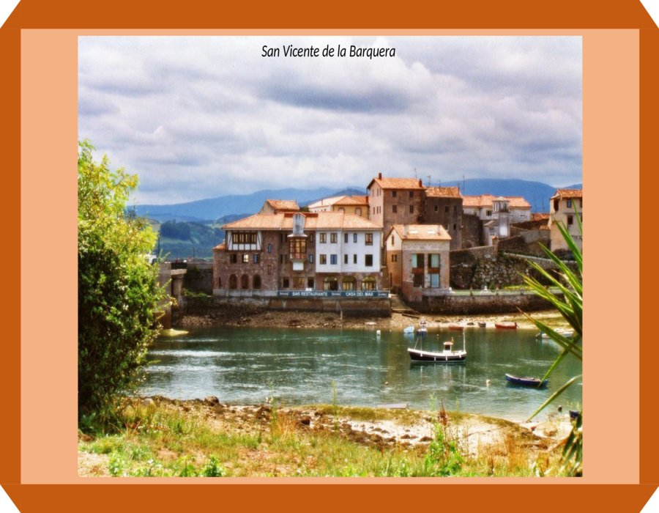

Slide 51
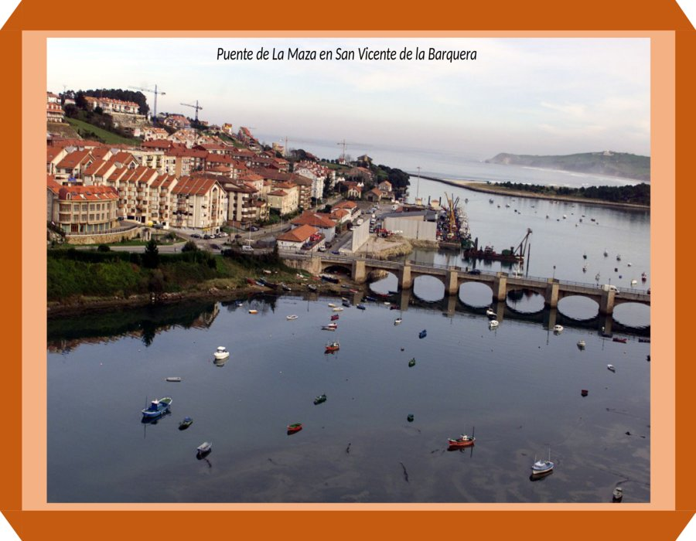

Slide 52
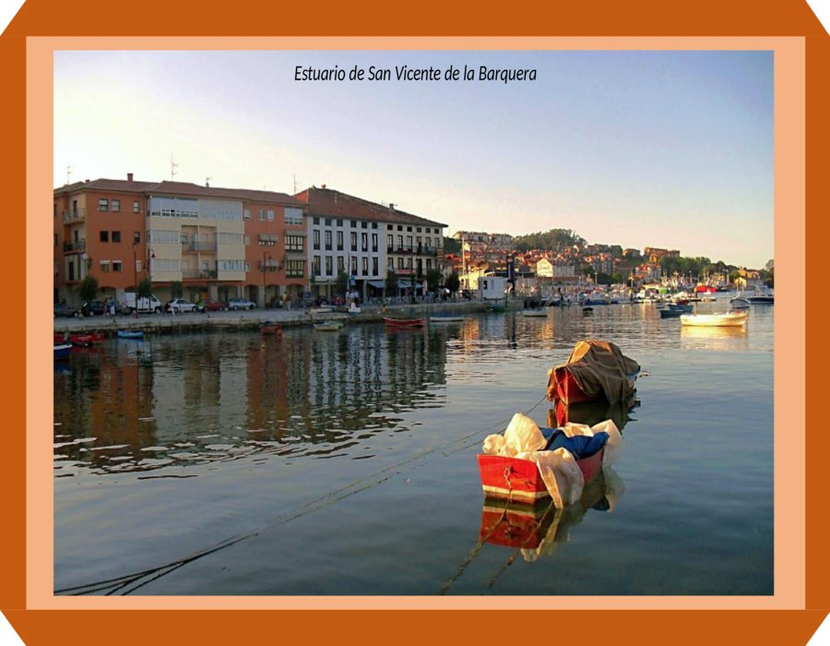

Slide 53
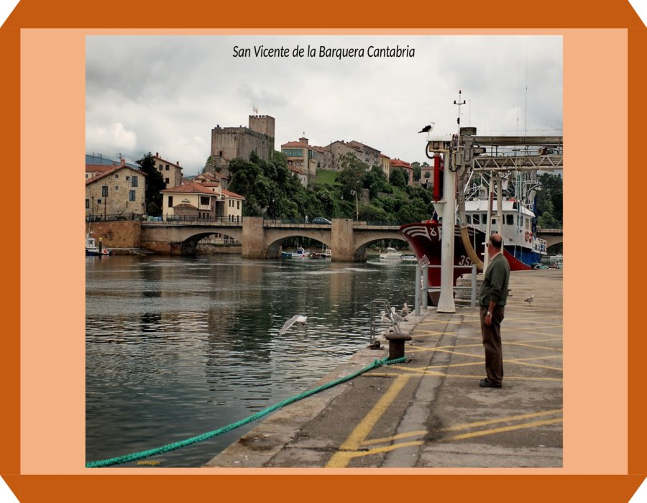

Slide 54
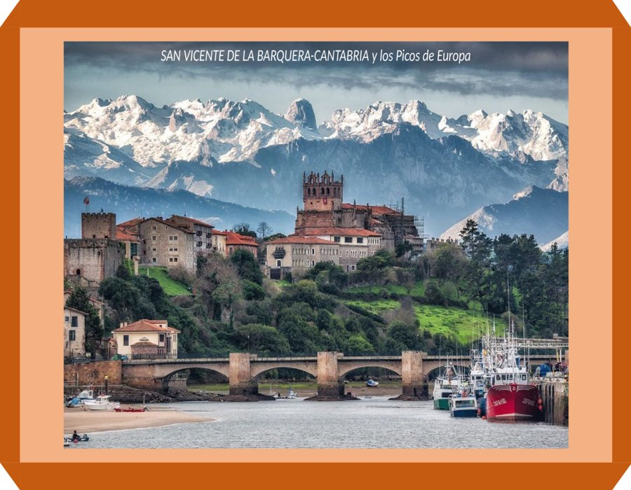

Slide 55


Slide 56


Slide 57


Slide 58


Slide 59


Slide 60


Slide 61


Slide 62


Slide 63


Slide 64


Slide 65


Slide 66


Slide 67


Slide 68


Slide 69


Slide 70


Slide 71


Slide 72


Slide 73


Slide 74


Slide 75


Slide 76


Slide 77


Slide 78


Slide 79


Slide 80


Slide 81


Slide 82


Slide 83


Slide 84


Slide 85


Slide 86


Slide 87


Slide 88







¿Te ha gustado?
Puedes ver más entrando
Aquí
Además puedes recibir powerpoints en tu correo electrónico suscribiéndote aquí:

